Slide 1
Взаимодействие с родителями в процессе обучения ребёнка мелкой моторики.

Slide 2
В настоящее время у большинства современных детей отмечается общее моторное отставание. Следствие слабого развития моторики, и в частности- руки, это общая неготовность большинства современных детей к письму или проблемы с речевым развитием. Если с речью не все в порядке, часто это проблемы с моторикой. Однако даже если речь ребенка в норме - это вовсе не значит, что ребенок хорошо управляется со своими руками. К сожалению, о проблемах с мелкой моторикой большинство родителей узнают только перед школой. Это оборачивается двойной нагрузкой на ребенка: кроме усвоения новой информации, приходится еще учиться удерживать в непослушных пальцах ручку

Slide 3
Человек, не находящий нужного слова для объяснения, часто помогает себе жестами. И наоборот ребенок сосредоточенно пишущий или рисующий помогает себе, непроизвольно высовывая язык. Исследователь детской речи М.М.Кольцова пишет о том, что движения пальцев рук исторически, в ходе развития человечества, оказались тесно связанными с речевой функцией. Поэтому развитие и совершенствование мелкой моторики кисти и пальцев рук в коррекционной работе с детьми должно быть приоритетным.

Slide 4
В связи с этим я взяла в группе одного воспитанника и в течение месяца проводила с ним индивидуальные занятия – игры по развитию мелкой моторики. Работу с Ворониным Кириллом проводила совместно с его родителями.

Slide 5
Были поставлены следующие задачи:
-выявить способность ребенка в развитии мелкой моторики;
-развивать тактильную чувствительность рук ;
-сочетать игры и упражнения для тренировки пальцев с речью;
-сформировать элементарные графические навыки;
-подготовить руку ребенка к письму.

Slide 6
Перспективный план работы на месяц по мелкой моторики рук
недели | Работа с ребенком в детском саду | Работа с ребенком дома
1 | Физминутки, самомассаж кистей и пальцев рук, консультация с родителями | Самомассаж, рисование кистью и фломастерами
2 | Использования графического упражнения, перебирания и сортировка круп и семян | Вырезание по контуру
3 | Приемы ниткопись, шнуровки, нанизывание бусин и пуговиц на леску | Застегивание, растегивание пуговиц, завязывание шнурков
4 | Игры с мелкой мозаикой, металлическим конструктором | Изготовление совместно с родителями поделки

Slide 7
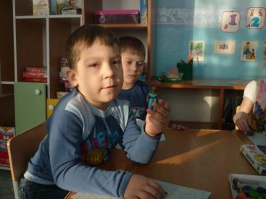
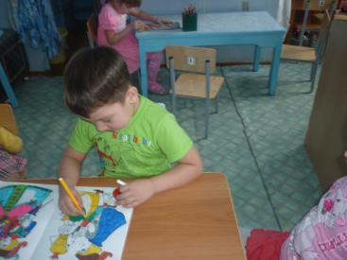
Для решения данных задач в своей работе мы использовали следующие средства:
-использование физкультминуток (движения сочетаются с речью);
-самомассаж кистей и пальцев рук;

Slide 8
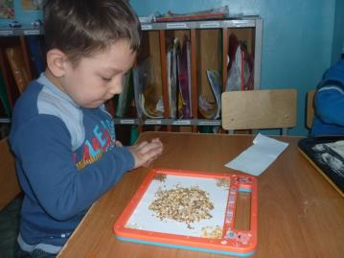
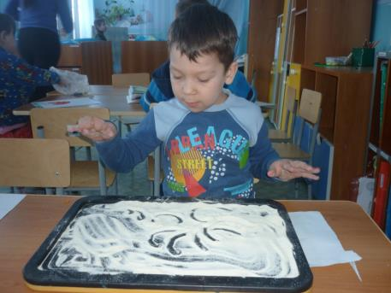
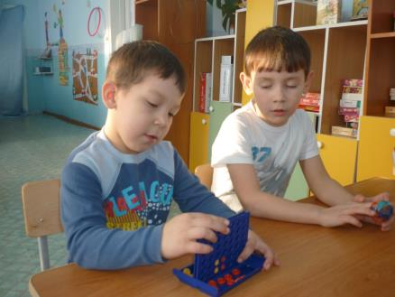
-использование графических упражнений;
-перебирание и сортировка круп, семян;

Slide 9
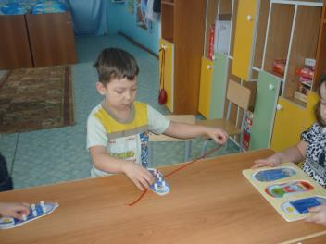
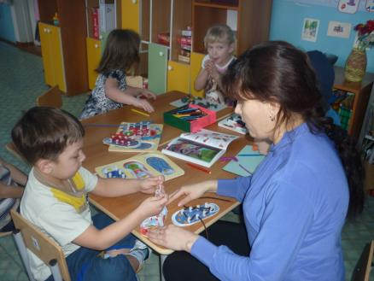
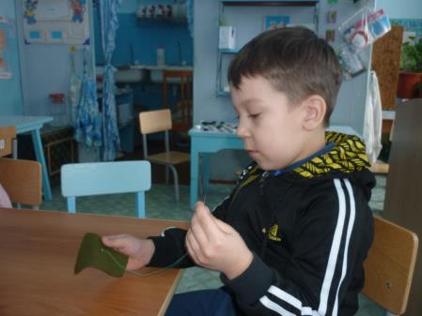
-ниткопись;
-шнуровки;

Slide 10
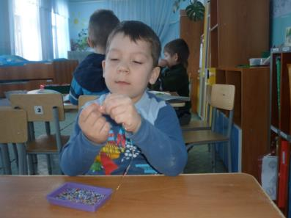
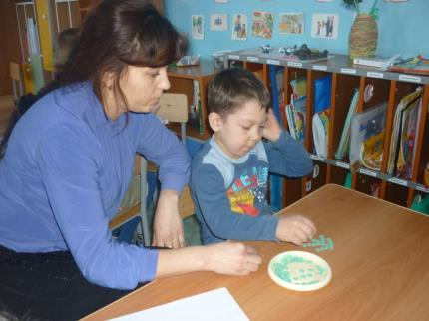
-нанизывание бус, пуговиц, на леску;

Slide 11
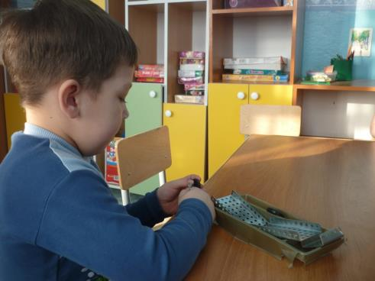
Игры с металлическим конструктором

Slide 12
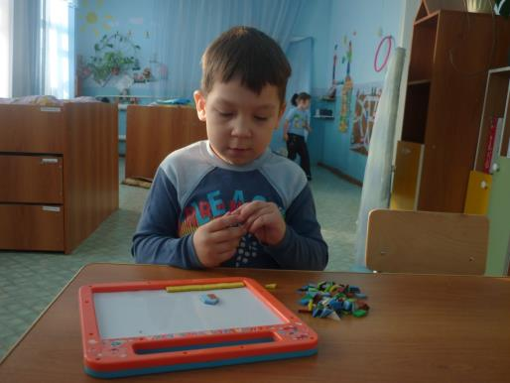
Игры с мелкой магнитной мозаикой

Slide 13
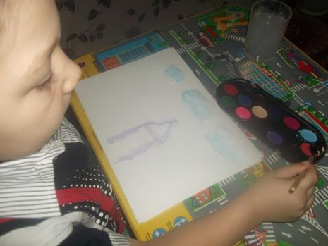
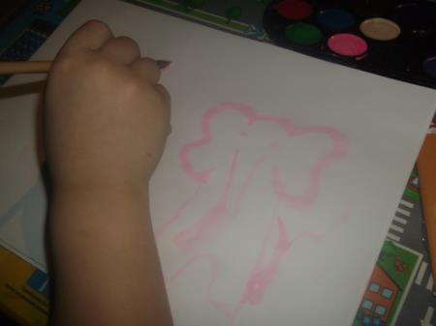
Проводилась в семье с ребенком следующая работа:
Использование самомассажа, рисование красками

Slide 14
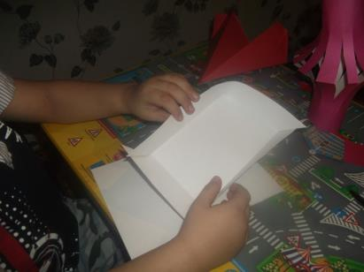
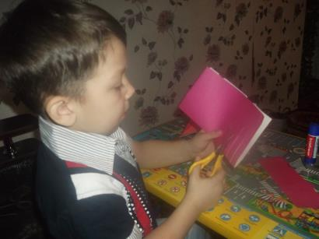
Вырезание по контуру

Slide 15
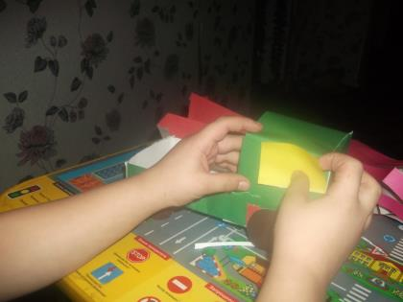
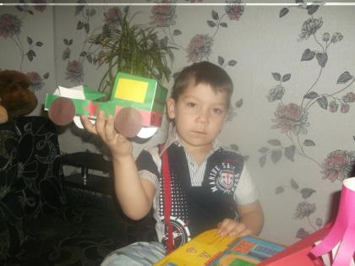
Изготовление из бумаги военной машины

Slide 16
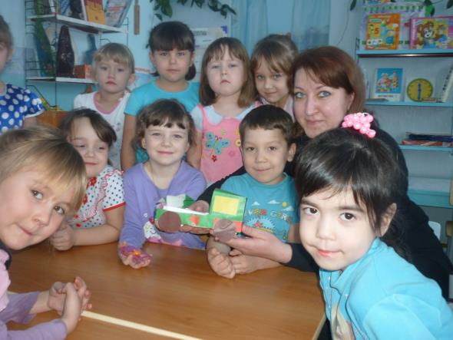
В конце проделанной работы, Воронин Кирилл с мамой объяснили ребятам,как выполняли поделку- военную машину,ко дню защитника Отечества.

Slide 17
Месячная работа по развитию моторики рук в детском саду и семье способствовала:
- развитию речи, воображения, фантазии, смекалки;
- получению знаний о качестве и возможностях различных материалов;
-развитию у ребенка психических процессов: мышления, внимания, памяти, воображения;
- закреплению положительных эмоций.

Slide 18
Таким образом, у ребенка снизилась утомляемость, повысилась работоспособность, активизировались мыслительные, психические процессы. Ребенок стал более открытым, активным, повысилась коммуникабельность, научился работать в коллективе, общаться.

